Slide 1
MĚSTSKÁ NÁJEMNÍ AGENTURA 3 roky fungování MNA v Praze

Slide 3
Struktura prezentace
1) Obecně o MNA
2) Minulost a současnost
3) Budoucnost a rozvoj

Slide 4
Obecně o MNA

Slide 5
MNA
Městská nájemní agentura (MNA) byla oficiálně založena Usnesením Rady hlavního města Prahy dne 3. 5. 2021 (fungování prostřednictvím CSSP). V červnu 2021 nastoupil tým MNA a fungování MNA (první poptávka bytů) bylo zahájeno 17.6.2021.
Cílovou skupinou MNA jsou osoby v bytové nouzi, žadatelé o byt jsou vybíráni z řad čekatelů na magistrátní byty či z řad klientů pobytových a poradenských služeb Centra sociálních služeb Praha.
Cílovou skupinou MNA jsou dále majitelé bytů a družstevních bytů, které je smluvně poskytují MNA. Z cílové skupiny jsou vyřazeni majitelé bytů (např. dispozičně) nevhodných pro potřeby MNA.
Inominátní smlouva

Slide 6
Městská nájemní agentura (MNA) je služba bytové politiky hlavního města Prahy, která díky spolupráci s majiteli bytů poskytuje dostupné bydlení Pražanům a která je provozována Centrem sociálních služeb Praha (CSSP). Hlavním úkolem MNA je navazovat spolupráci s majiteli bytů a poskytnuté byty následně pronajmout svým klientům, a to prostřednictvím zvýšených záruk majitelům na jedné straně a prvků sociálních služeb potřebným klientům na straně druhé.

Slide 7
MĚSTSKÁ NÁJEMNÍ AGENTURA
Založení MNA 3.5.2021
Koncept MNA a změna zřizovací listiny CSSP schváleny zastupitelstvem a radou MHMP.
Nástup vedoucí MNA a přípravná fáze.
Pilotní fáze na 2 roky: 50 bytů.
Provizorní web:
najemniagentura.cz
Vznik týmu MNA 1.6.2021
Nástup koordinátora práce s klienty a administrativní podpory kanceláře.
16.6. nástup technika
23.7. ukončení spolupráce s technikem
1.10. nástup nově vybraného technika
Spuštění MNA 17.6.2021
První vlna poptávání bytů 17.6. - 1.7.2021.
18 prohlídek celkem 20 bytů
✓ 15 vybraných bytů
✓ 18 přijatých klientů
Uzavírání smluv 21.7.2021
První byty k dispozici na konci července.
První nájemci zabydleni 16.8.2021.
Vznik MNA

Slide 8
Cílové skupiny MNA
Majitelé bytů
osobní vlastnictví / družstevníci
preference dlouhodobé spolupráce, jistoty, minima starostí o správu bytu a společensky odpovědného pronájmu před maximalizací zisku
Klienti
Zletilí jednotlivci či rodiny s dětmi, kteří mají omezenou možnost získat dostupné bydlení na realitním trhu, které mají:
určitý příjem, který neumožňuje dosáhnout na standardní nájemní bydlení a/nebo nesplňují podmínky pro získání městského bytu.
Potřebnost: Nízká šance uspět v pořadníku na sociální byty MHMP či městských částí a současně nízká šance uspět v komerčním prostředí bytového trhu.
Kompetence: Samostatnost, dobrá spolupráce se soc. pracovníky, schopnost péče o své okolí, dodržování rozumných soc. hranic.

Slide 9
Základní procesy
MNA koordinuje procesy poptávání a výběru bytů od majitelů a jejich následné nabízení vybraným klientům z řad Pražanů v bytové nouzi.
Poptávání bytů
Ve vlnách: veřejná poptávka, později průběžné hodnocení
Doprovázeny medializací
Výběr bytů
Hodnotící kritéria: standard a kvalita bytu, lokalita …
Výběrová komise
Zasmluvnění bytů
Příprava a podpis smlouvy
Předání bytu a přepis energií na MNA
Zájemci
Čekatelé na soc. byty MHMP
Osoby v pobytových službách CSSP
Výběr klientů
Bytová nouze a vztah k Praze
Kritéria: příjem, potřebnost, schopnost si byt udržet
Matching klientů
Příjem (předpoklad) vs. náklady a velikost bytu
Prohlídky
Osoby v bytové nouzi přes KMB
Podpis nájemní smlouvy
Zabydlení
Příprava bytu – úsporné prvky
Uvítací balíček
Vybavení – Nábytková banka, nadace …
Opravy, údržba, smluvní prohlídky
Péče o smluvní vztah a jeho prodlužování
Následná podpora

Slide 10
PRINCIPY PRÁCE MNA
ASISTENCE POTŘEBNÝM
DŮVĚRA
NESTRANNOST
OBJEKTIVITA
RESPEKT
TRANSPARENTNOST
ZÁKAZ DISKRIMINACE
ZÁKAZ STŘETU ZÁJMŮ

Slide 11
Minulost a současnost MNA

Slide 12
Nájemníci
Celkově můžeme říct, že charakter domácností, které zvládla MNA úspěšně zabydlet, je zatím poměrně různorodý. Pokud bychom měli přesto říct, které situace MNA řešila dle vlastních dat relativně častěji, jednalo by se o bydlení v azylovém domě, problém diskriminace a nemožnost překonat překážku v podobě kauce a vysokých cen nájmů.
Proces výběru nájemců
Rychlost oslovení a zprocesování získání bytu;
Proaktivní přístup MNA;
Neporozumění, proč vybrali pro MNA zrovna je;
Neznalost MNA.
Pracovník MNA jako:
Klíčový kontakt provázející celým procesem;
Partner nájemníků respektující specifika a potřeby klientů;
Specialista nabízející řešení a disponující nástroji k řešení.

Slide 13
+/-
Negativní zkušenosti při snaze o získání městského bytu;
Pozitivní zkušenost s MNA – mají nástroje k řešení;
Vnímaná nižší jistota v bytě přes MNA než při získání městského bytu – s časem ale vnímání jistoty MNA relativně stoupá;
oslovení nájemníci hodnotili své nové bydlení silně pozitivně;
nájemníci velmi často v souvislosti s novým bydlením vyzdvihovali především klid a méně stresu a zlepšení psychického stavu.
stabilizaci rodinné situace, zklidnění dětí atd.
finanční aspekt stávajícího bydlení
finanční náročnost už před podpisem smlouvy (kauce, jistiny) a diskriminace.

Slide 14
Majitelé
Motivace majitelů zapojit se do MNA
Úbytek starostí;
Vhodně nastavené garance;
Sociální přesah.
Proces zapojení a přístup MNA k majitelům
Rychlost;
Profesionalita;
Naplnění principů fungování MNA v praxi.
Podmínky smlouvy
Vnímaná obtížná vypověditelnost smlouvy;
Chybějící inflační doložka;
Stanovení ceny bytu dle lokality a jeho vybavenosti.

Slide 15
+/-
Řešení problémových situací ze strany MNA
Nejistota pracovníků v právní záležitostech v oblasti nájemních vztahů
Neobratný návrh řešení problémových situací
Propojení nájemníků a majitelů
Velká bariéra mezi majiteli a nájemníky
Pocit nejistoty z výběru nájemníků
Neinformovanost obyvatel bytového domu (sousedů) o nájemnících

Slide 16
Garance / výhody MNA
Garantujeme, že dostanete své peníze;
Garantujeme Vám minimálně 2 roky bez starostí;
Naše služba je bezplatná;
Nemusíte trávit hodiny prohlídkami a výběrem nájemníka;
S MNA nemusíte řešit papírování;
S MNA se nemusíte o vaši nemovitost strachovat;
MNA řeší i lidské soužití v domě;
S MNA pomáháte potřebným lidem;
V MNA nejsme žádní amatéři;
V MNA nejsme žádní šmejdi;
MNA se umí rozloučit.

Slide 17
Smluvní vztah

Slide 18
MNA V ČÍSLECH
6
ZAMĚSTNANCŮ
45 +1?
BYTŮ
45
ZABYDLENÝCH DOMÁCNOSTÍ
11 SPOLUPRACUJÍCÍCH ORGANIZACÍ

Slide 19
ZABYDLENÉ DOMÁCNOSTI
2/3
DOMÁCNOSTÍ SE SOC. SLUŽBOU
50
DĚTÍ
20
ZVÍŘAT

Slide 20
Budoucnost a rozvoj MNA

Slide 21
Teorie prostupného bydlení
Ulice
Ubytovna
Azylový dům
Tréninkové bydlení
Sociální bydlení
MNA
Komerční trh

Slide 22
Relativně turbulentní personální situace
Pozice MNA | Obsazení 2023 | Nové obsazení
Vedoucí | Kristýna Andrlová | Martin Hruška
Administrativa | Anežka Polášková | Světlana Kačarevićová
Koordinátor práce s klienty | Jan Šoltys | V procesu výběru
Koordinátor příjmu klinetů | neobsazeno | Barbora Eisová
Specialista zabydlování klientů | Tereza Táborská | Gerhard Hadi
Realitní a klientský specialista | Patrik Plvan | Patrik Plvan
Technik | Tomáš Halbich | Tomáš Halbich

Slide 23
Cena za m²
Aktuálně (aktualizace 2023)
Malé byty do 40 m²: 260 Kč/m²
Střední a velké byty do 70 m²: 240 Kč/m²
Vyjednávání (70/75 % trhu - 395/m²)
Malé byty do 40 m²: 295 Kč/m²
Střední a velké byty do 70 m²: 275 Kč/m²

Slide 24
Aby si to klienti mohli dovolit!
Pro bydlení v rámci MNA je důležité, aby si ho klienti z řad osob v bytové nouzi mohli dovolit. Vycházíme přitom z tzv. normativů stanovených ÚP
Výše částek normativních nákladů na bydlení činí od 1. ledna 2024 na základě nájemní, nebo podnájemní smlouvy:
Počet osob v rodině podle § 7 odst. 5 | Měsíční náklady na bydlení v Kč
 | Praha a Brno
jedna nebo dvě | 16 729
tři | 19 212
čtyři a více | 23 195

Slide 25
Slevy / permanentní slevy
Aktuálně uplatňováno individuálně
Rozpočet umožňuje (štědrý)
Do budoucna systematičtěji
Typy klientů / typy příběhů
Plošně / individuálně

Slide 26
Příjem klientů
Pobytové služby CSSP
Žadatelé a sociální bydlení
NNO
Sociální / tréninkové byty
???

Slide 27
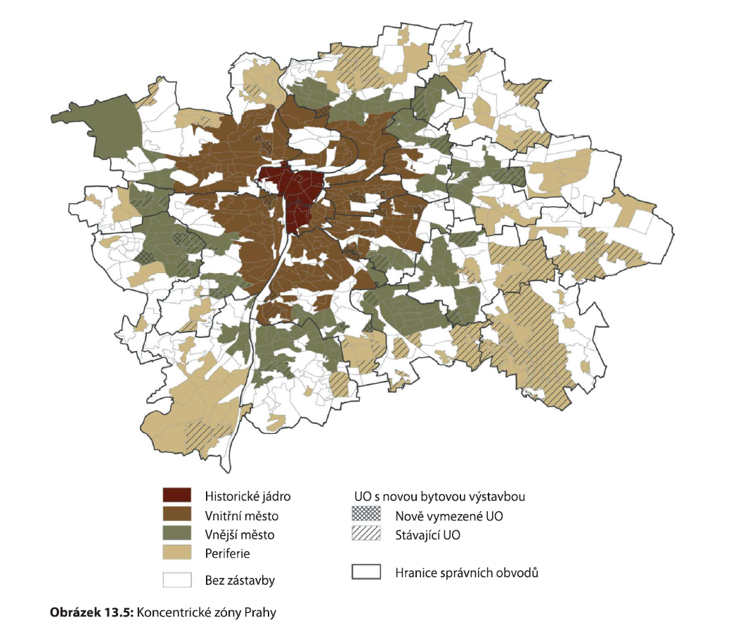

Slide 28
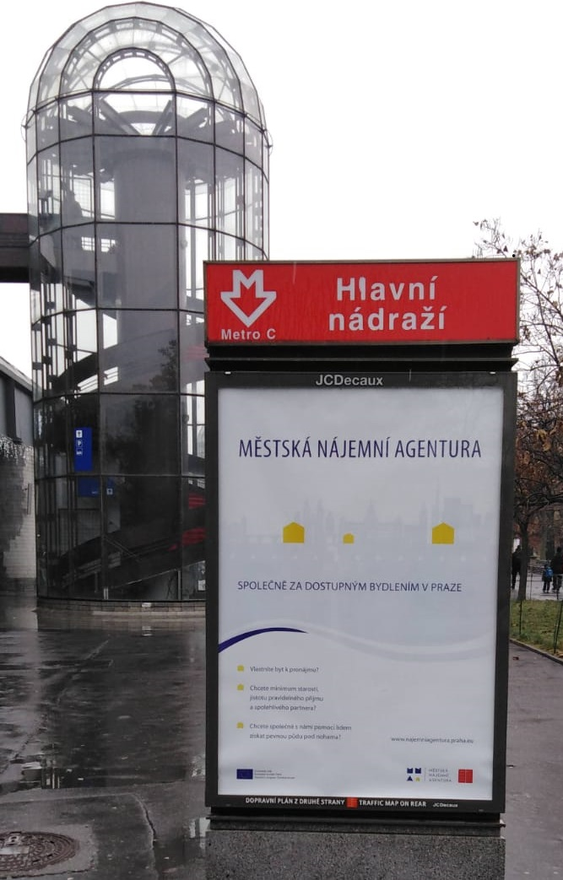
PR aktivity!
Citylighty
Sociální sítě
Merch
Komunikační strategie
Média
Odborná setkání
Odbornější články
Síťování všeho druhu

Slide 29
Děkuji za vaši pozornost!
https://fb.watch/uyjvBnmDU7/

Slide 30
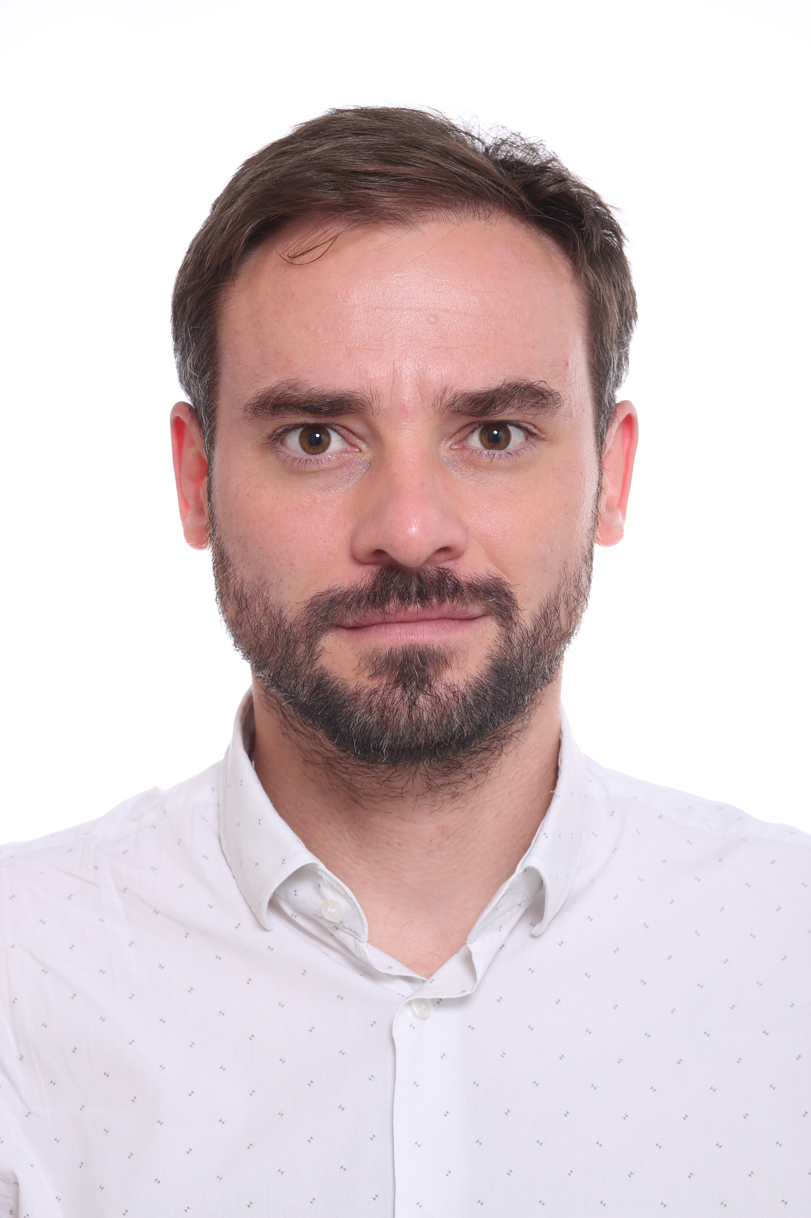
https://najemniagentura.praha.eu/
facebook.com/mestskanajemniagentura.cz/
Martin Hruška martin.hruska@csspraha.cz 739 381 750

